Slide 1
2QAN: A quantum compiler for 2-local qubit Hamiltonian simulation algorithms
Lingling Lao, Dan E. Browne
Department of Physics and Astronomy, University College London, London WC1E 6BT, United Kingdom

Slide 2
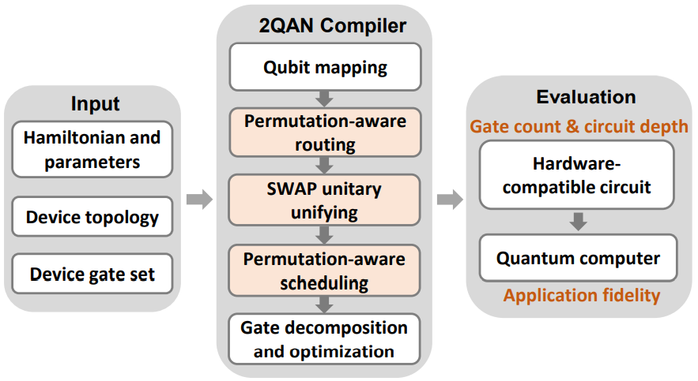
Intro (overview)
基于2-local qubit unitary的对易性，实现了比传统编译器更灵活的编译（permutation-aware qubit routing），利用对易性调整unitary的执行顺序，从而更好的利用线路局部性减少SWAP门的数量
Qubit routing过程中，合并SWAP门和其它两比特操作（unitary unifying）
同样利用对易性调度线路（permutation-aware scheduling），缩小线路深度

Slide 3

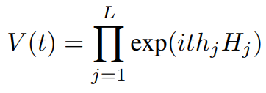

Background
Quantum simulation
  Product formula：系统作用量为多个局部量的和
  Trotter formula：为了用线路表示该unitary，将其近似表示为：
Operator permutation
  原本非对易的作用量在线路层是不能交换的
  ，但在Trotter分解这一步可以重新排列它们的顺序，从而实际上可以认为它们是“对易的”
2-local qubit Hamiltonian
  所有分量都最多作用于两个qubits的哈密顿量
  例如：Ising model, XY model, and Heisenberg model

Slide 4
2QAN Compiler
Qubit Mapping
Qubit Routing
Unitary Unifying
Gate Scheduling

Slide 5
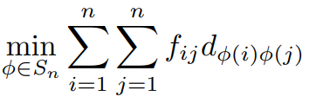
Qubit Mapping
Qubit Mapping的目标是找到一个Qubit 初始映射，最小化后续执行的moving操作数
Qubit Mapping问题在许多文献中被定义为二次分配问题（quadratic assignment problem），即求以下目标函数的最小值
已有的方法有：模拟退火，贪心随机自适应搜索（greedy randomized adaptive search procedure）

Slide 6
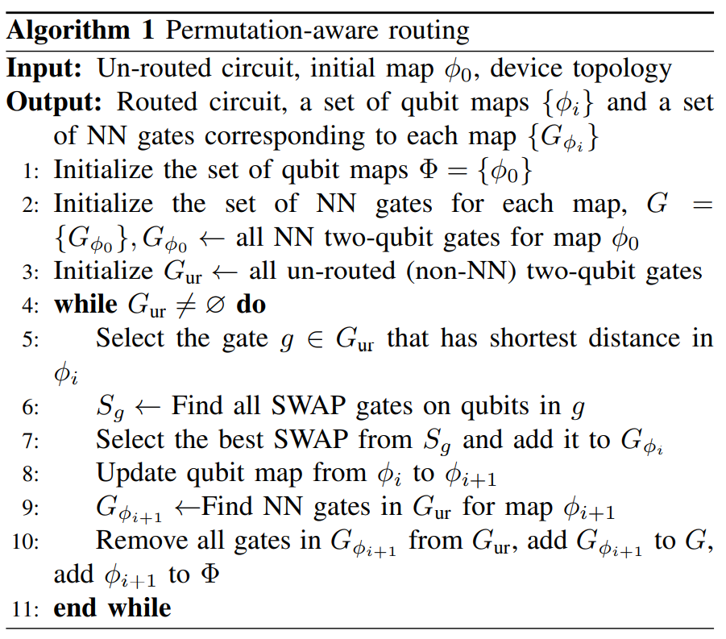

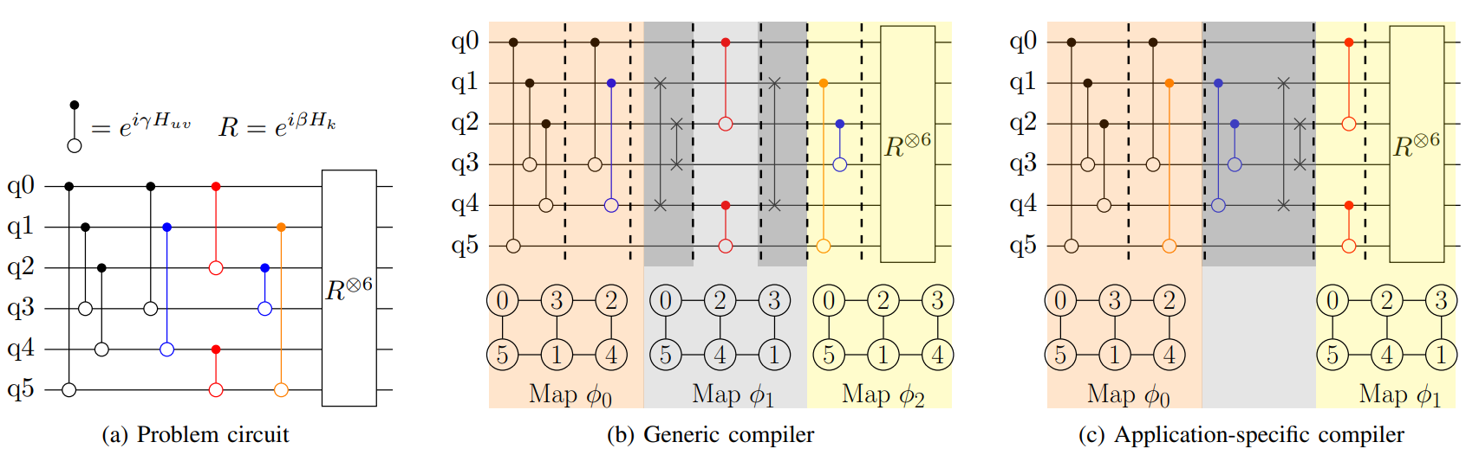
Permutation-aware qubit routing
2QAN利用了算子执行顺序的灵活性（flexibility），增强了线路的局部性

Slide 7
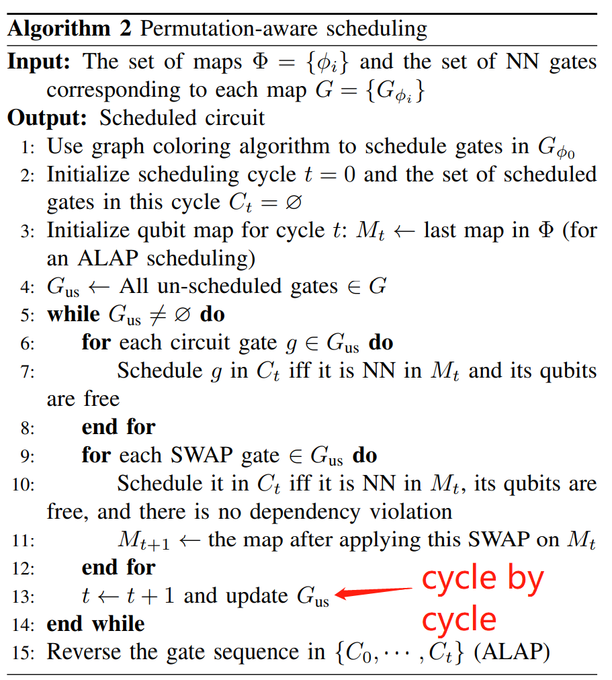
Permutation-aware scheduling
算子之间的调度顺序没有限制，只要该算子在当前映射下满足近邻限制（nearest neighboring, NN），根据SWAP门序列生成对应的映射序列，将每个算子匹配一个能满足它们NN限制的映射 很巧妙！

Slide 8
Experimental Setup
Benchmark: NNN Ising Model, NNN XY model, NNN Heisenberg Model, QAOA for solving MAX-CUT problem on 3-regular graphs.
Quantum computer: Google Sycamore, IBMQ Montreal, Rigetti Aspen
Compiler: t|ket>, Qiskit, (general-purpose) IC-QAOA, Paulihedral (application-specific)
Metrics: SWAP gate count, two-qubit gate count, gate depth, performance
Implementation: Python, Intel Core i7 processor (2.30GHz and 32GB RAM)

Slide 9
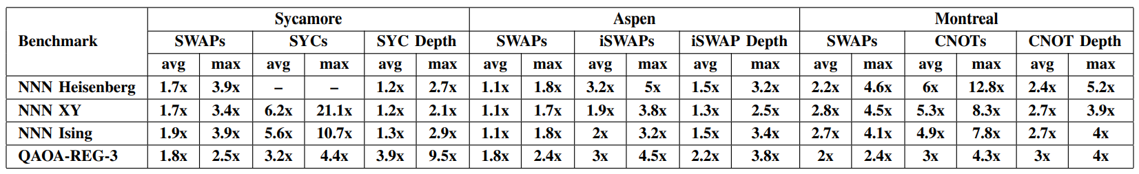
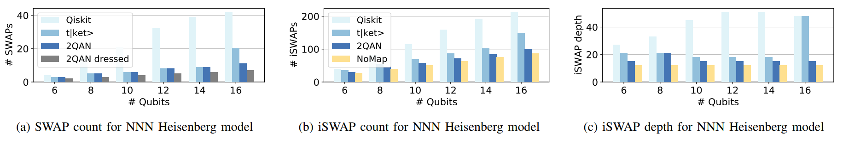
Evaluation
与t|ket>, Qiskit相比，2QAN better for each metrics；通过将SWAP门和算子融合，进一步减少了编译代价（compilation overhead）

Slide 10
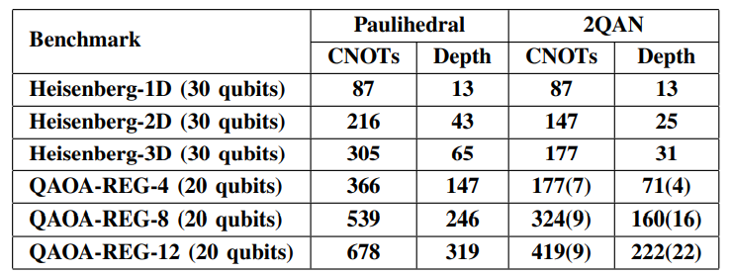
Evaluation
对比specialized compilers
  Paulihedral不开源，直接用他们论文的数据做对比
  编译的目标设备是IBMQ Manhatan
  随机生成10个图用于每个QAOA-REG-m问题，最后结果去平均

Slide 11

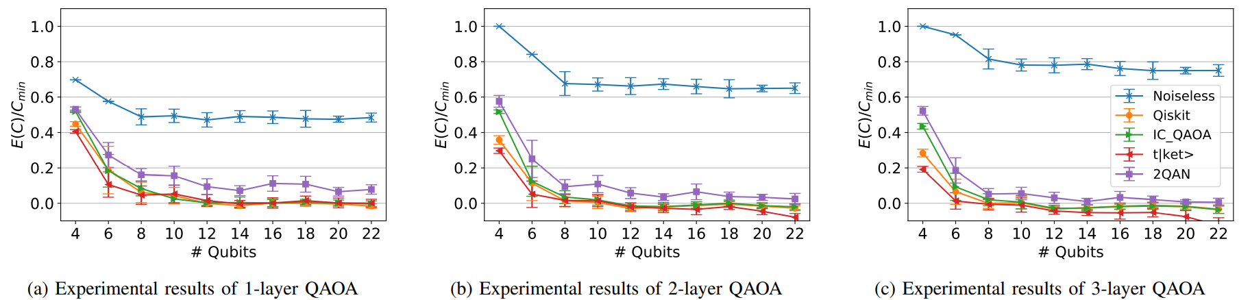
Evaluation
Improving application performance
  用QAOA算法求解图的最大割问题，用 表示代价函数
  在IBM Montreal设备上运行QAOA线路，总所周知，对于多层QAOA线路，只需要编译一层，因为所有层的结构相同
  理论上，层数越多，越能够逼近最优解，然而因为噪声，层数越多表现反而变差； t|ket>, Qiskit在8 qubits三层线路时已经接近0，而2QAN能扛到第20 qubits

Slide 12
Evaluation 总结
对比充分，特别是将编译器分为了general-purpose和application-specific，和两者都有对比
评价标准丰富，gate count, depth, fidelity都有
分析到位，包括：各种优化策略的对最终结果的贡献；噪声对实验结果的影响
结果展示清晰，表格给出总览结果，图像展示具体数据走势，让人一目了然

Slide 13
谢谢！

